Slide 1
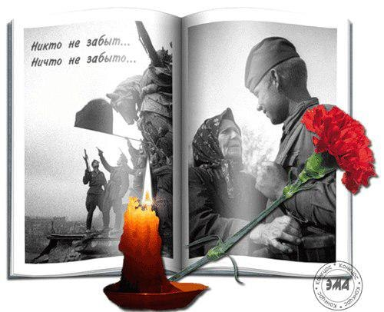
Пока мы помним-мы живем

Slide 3
Письма с фронта

Slide 7
Эвакуация

Slide 13
Газий Загитов

Slide 14
Напиши письмо ветерану!

